Slide 1
Informe de Evolución Uco Maps
Equipo: The Jokers
María Isabel Rincón Guzmán
Edison Steven Suarez Álvarez
Juan Pablo Urrea Correa
Verónica Zapata Alarcón

Slide 2
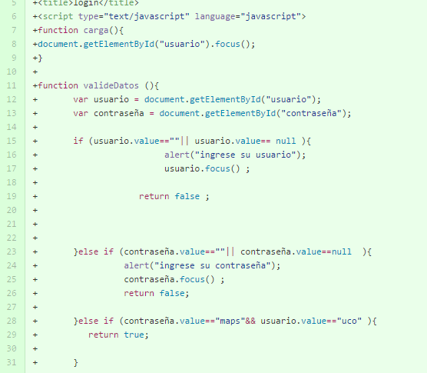
Login
Antes el login era una función de javascript, lo cual no era correcto y algo muy inseguro.
Ahora es transversal a todas las capas y se valida en la clase AdministradorRepositorio según los registros.

Slide 3
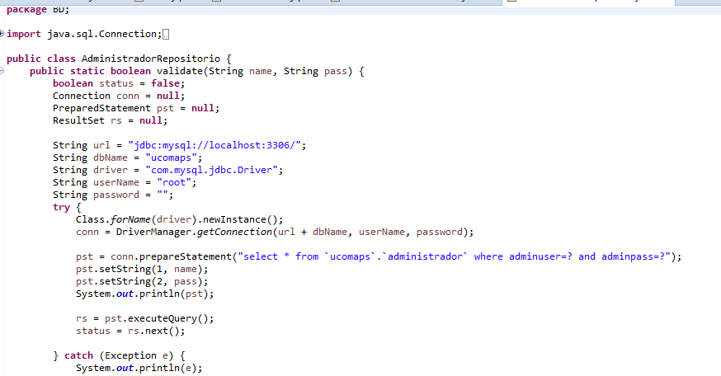
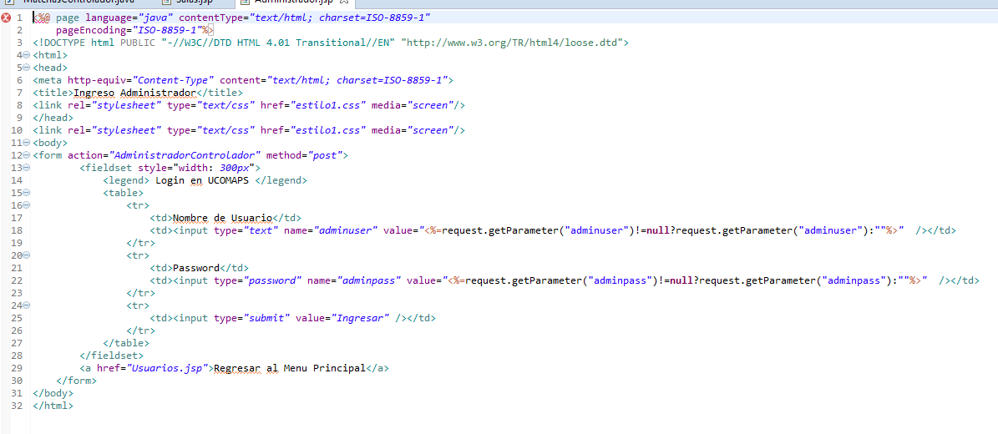
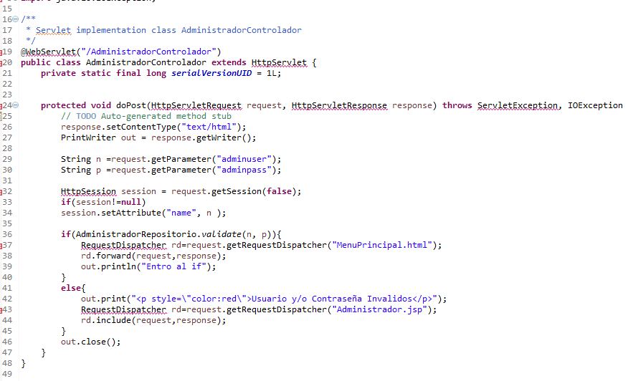

Slide 4
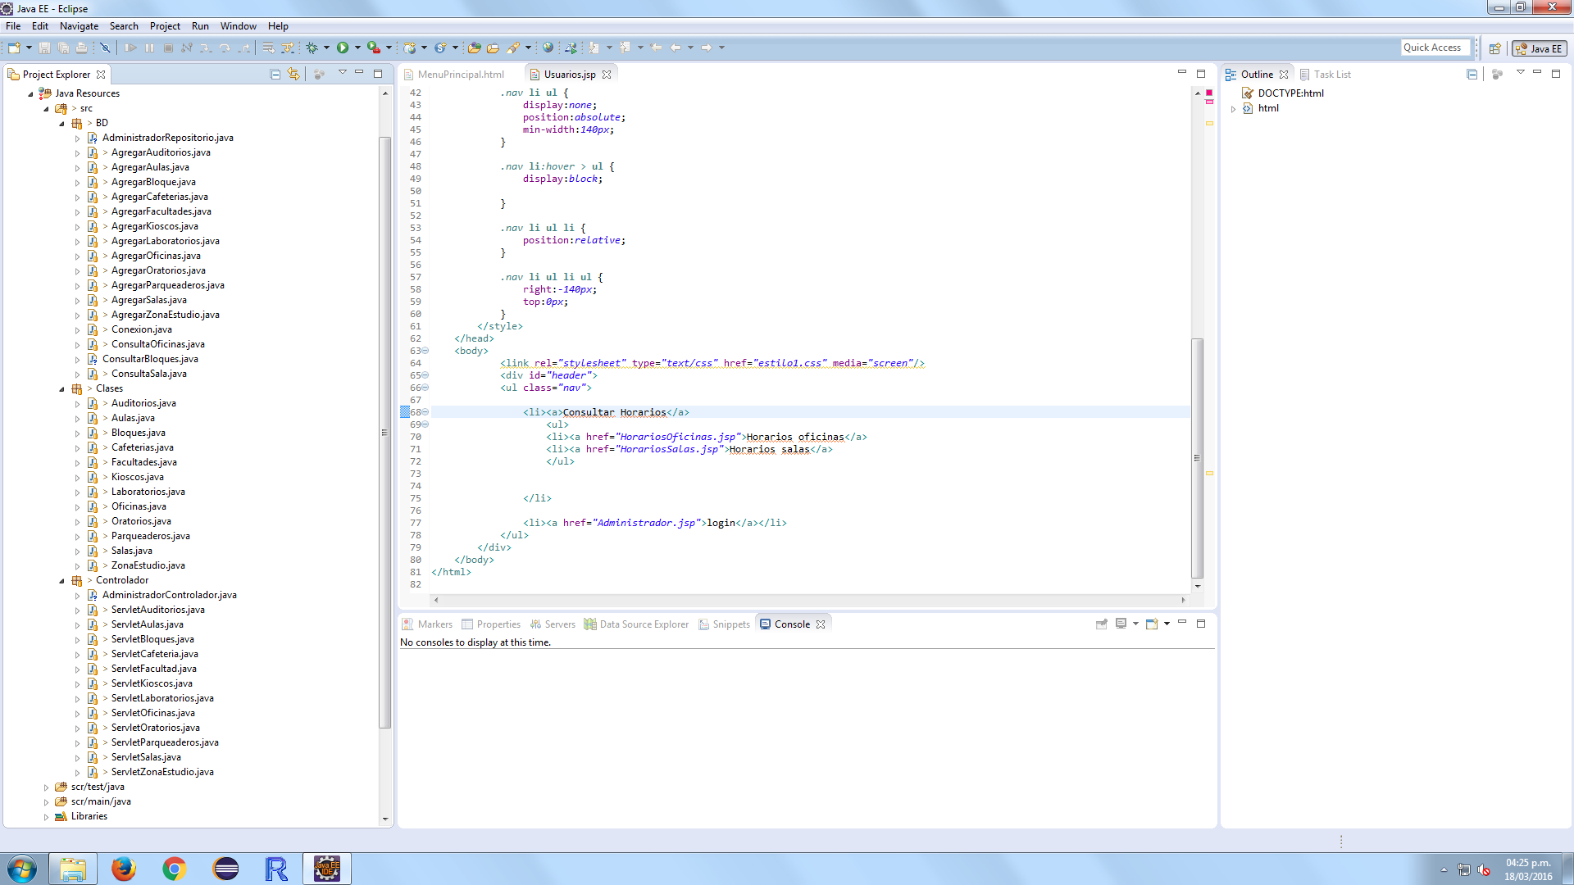
Patrón Grasp
Antes de usar de usar el patrón Grasp, las clases tenían unos nombres estándar, los cuales nosotros habíamos escogido.

Slide 5
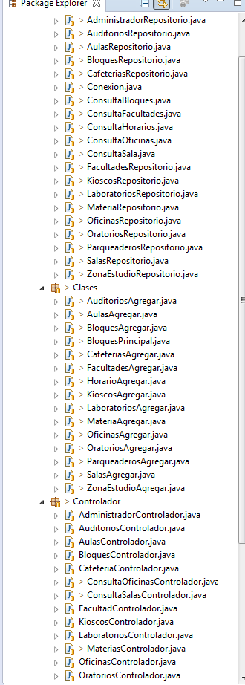
Ahora las clases tienen nombres de acuerdo al paquete donde están, los paquetes están separados de acuerdo a lo que las clases hacen.
Conectar a base de datos, hacer select y consultas
Clases con sus atributos
Controladores

Slide 6
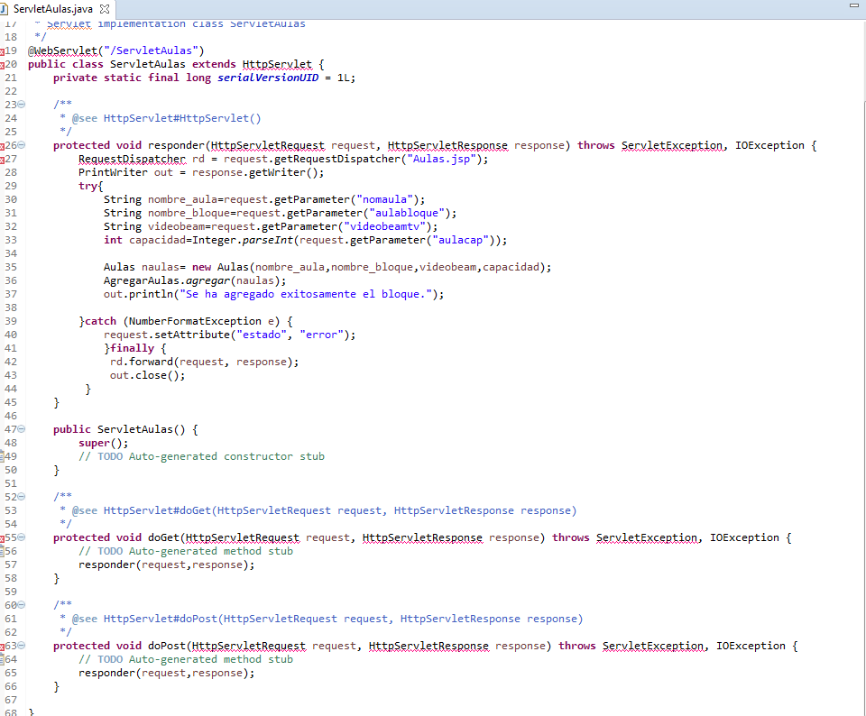
Controlador
Antes no se hacia uso apropiado del doGet, se le daban las variables que mandaba el jsp y se mandaban desde el mismo con las condiciones try y catch con sus argumentos cuando este ultimo se debería controlar desde el doPost.

Slide 7
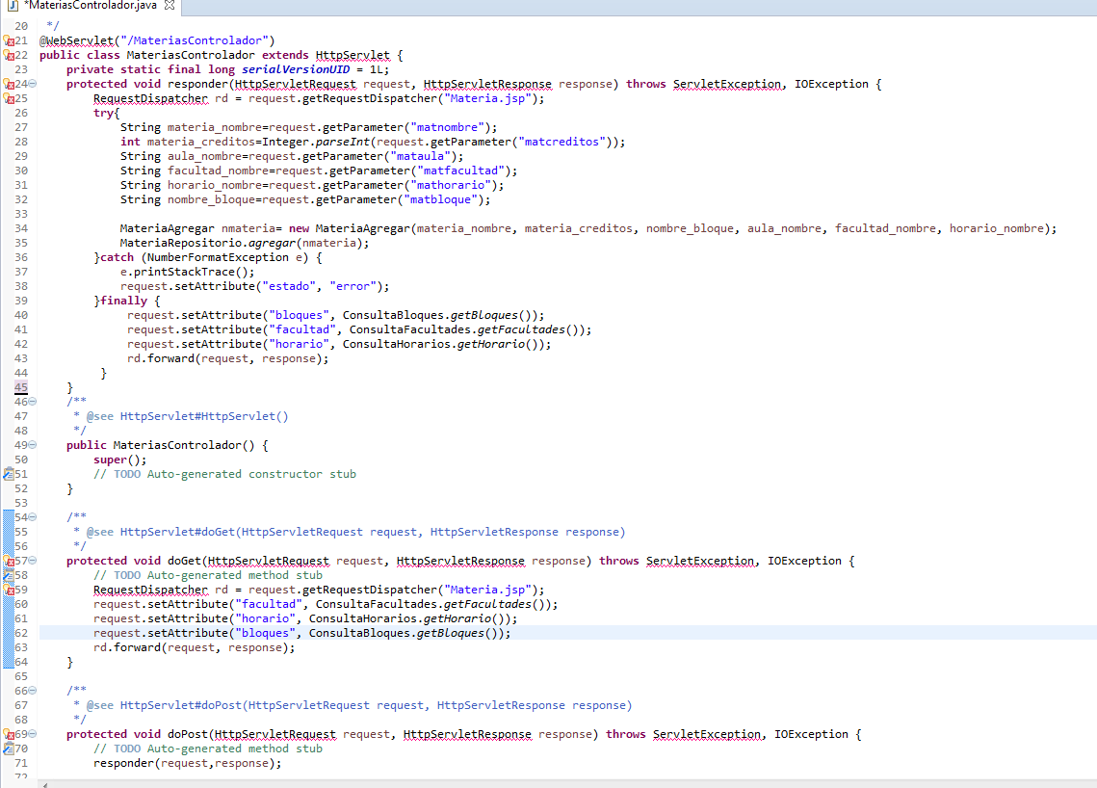
Aquí se ve corregido donde se están exportando los datos desde la base de datos para que lleguen hacia la vista teniendo separados el Request Dispatcher en el doGet junto con los argumentos traídos de la base de datos y así se listen en la JSP.

Slide 8
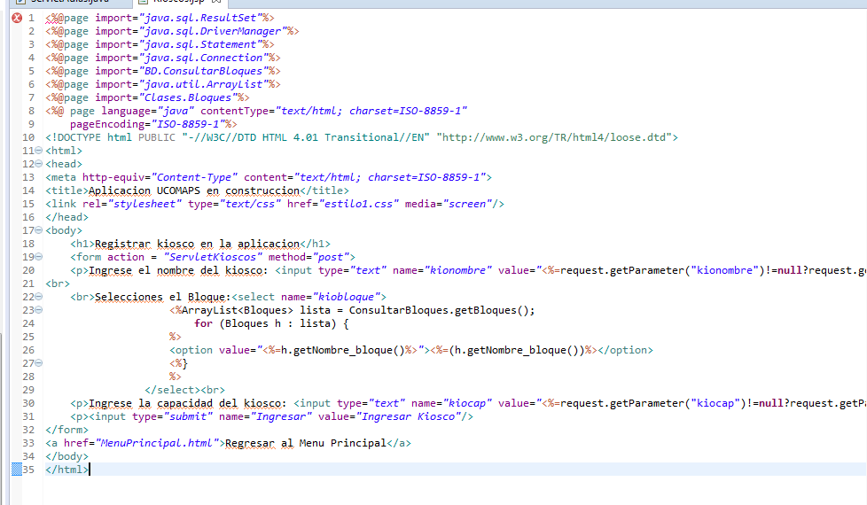
Arraylist
Para obtener datos listados de la base de datos, antes los listábamos violando el modelo MVC, ya que desde la JSP interactuábamos con la Base de datos, sin usar el controlador.

Slide 9
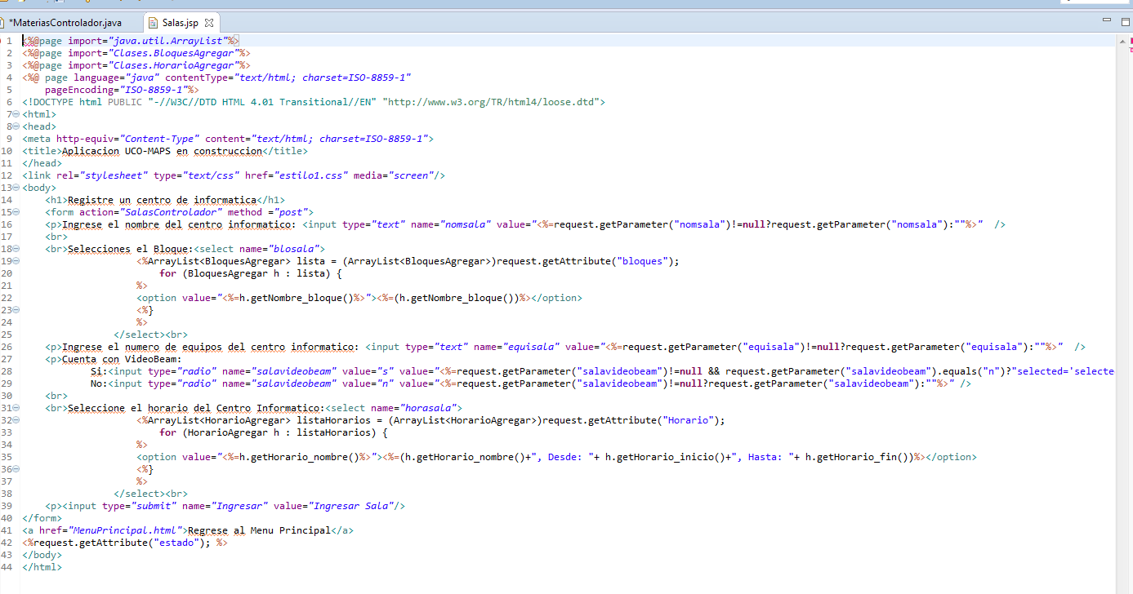
Ahora gracias al doGet que hay en el controlador, podemos listar los datos que necesitemos de la base de datos.

